Slide 1

算法分析与设计
Analysis and Design of Computer Algorithms
第九章 贪婪技术
Greedy Technique
刘 刚
计算机与软件学院

Slide 2
贪婪技术(Greedy Technique)
教学内容
  贪婪技术定义及其解题步骤
  Prim算法
  Kruskal算法
  背包问题的贪婪策略(Knapsack Problem)
  哈夫曼树(Huffman Trees)
要求
  掌握贪婪技术的原理、效率分析方法，以及在常见问题问题中的应用。

Slide 3
最大的麦穗
苏格拉底让他的三个弟子到麦田里，各自寻找一支最大的麦穗。
第一个弟子一走进麦田，就看见了一支很大的麦穗，迫不及待地采在手中，继续向前，却发现前面还有更大的麦穗在向他点头。但是机会只有一次，只能怀着一丝遗憾结束自己的找寻。
第二个弟子一直走到麦田的尽头，才发现已经错过了很多最大的麦穗，只能在身边选了比其他的麦穗更大的一支带回交给老师。
第三个弟子则预先把麦田分成三份，经过第一、第二份麦地时仔细观察，认真比较，记下最大麦穗的尺寸，然后在第三份麦地里选了一支麦穗，交上了一份最满意的答卷。

Slide 4
找零钱问题(change-making problem)
用当地面额为d₁ > d₂ > … > d_{m}的最少数量的硬币找出金额为n的零钱。
如d₁=25, d₂=10, d₃=5, d₄=1，n=48
该问题的一个解是：
  1个25，2个10，3个1，且该解是最优的。
这种方法称为贪婪法，建议通过一系列步骤来构造问题的解，每一步对目前构造的部分解做一个扩展，直到获得问题的完全解。
必须满足：可行、局部最优、不可取消

Slide 5
贪心算法要求
可行的：即它必须满足问题的约束。
局部最优：它是当前步骤中所有可行选择中最佳的局部选择。
不可取消：即选择一旦做出，在算法的后面步骤中就无法改变了。
在每一步中，它要求“贪婪”地选择最佳 操作，并希望通过一系列局部的最优选择，能够产生一个整个问题的（全局的）最优解。

Slide 6
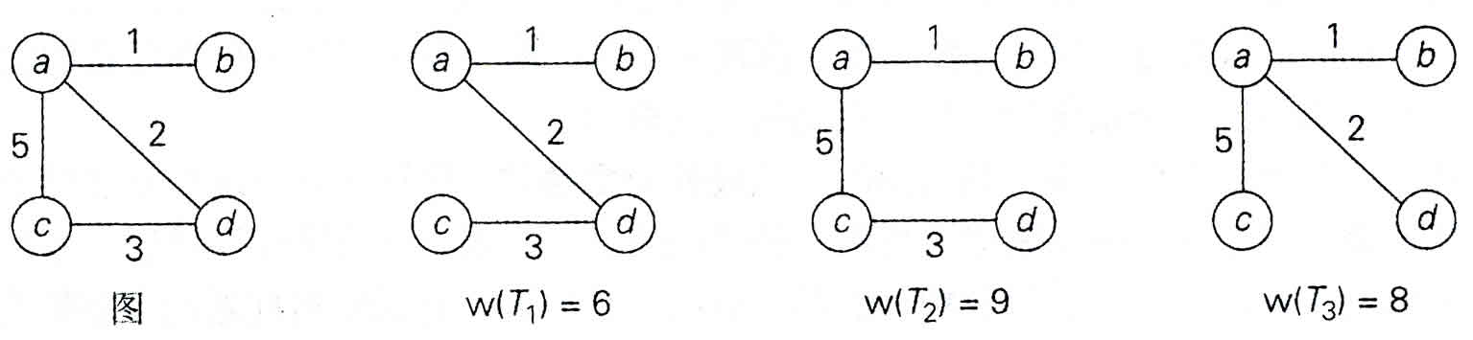
Prim算法
连通图的一棵生成树是包含图的所有定点的连通无环子图（一棵树）。
加权连通图的一棵最小生成树是图的一棵权重最小的生成树。

Slide 7
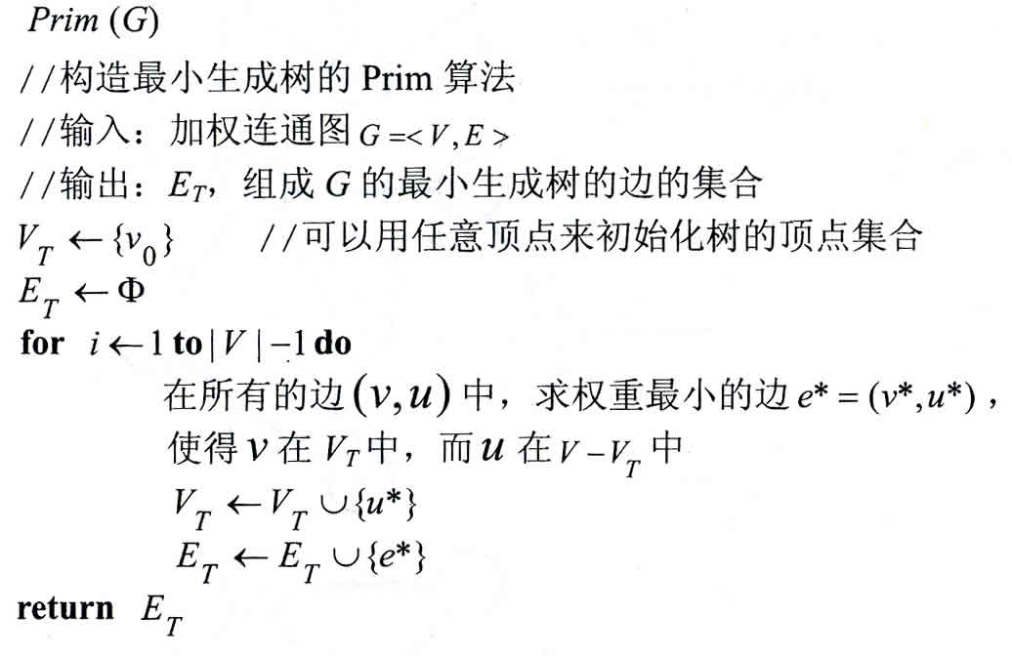
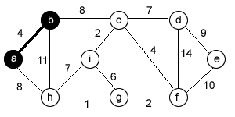
Prim算法

Slide 8
Prim算法
为了知道连接树中顶点的最短边的信息，可以把不在树中的顶点分为两个集合，“边缘”集合和“不可见”集合。
边缘集合只包括那些不在树中，但至少和树中一个顶点相邻的顶点。
图中所有其他顶点都是不可见顶点。
确定了一个加入树中的顶点u后，需要两步操作
  把u*从集合V-V_{T}移动到树的顶点集合中
  对于集合V-V_{T}中每个剩下的顶点u，如果它用一条比u的当前距离标记更短的边和u*相连，分别把它的标记更新为u*以及u*与u之间边的权重。

Slide 9
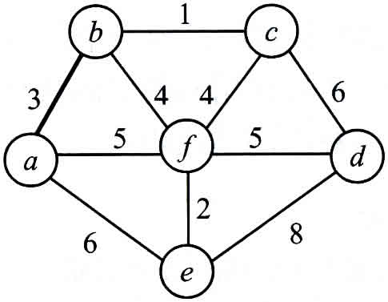
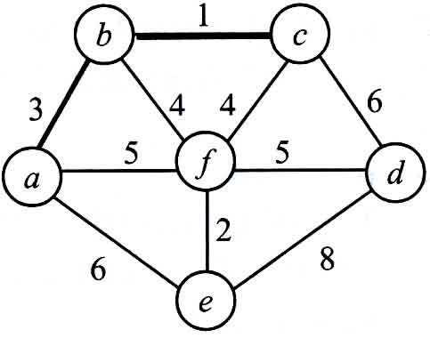
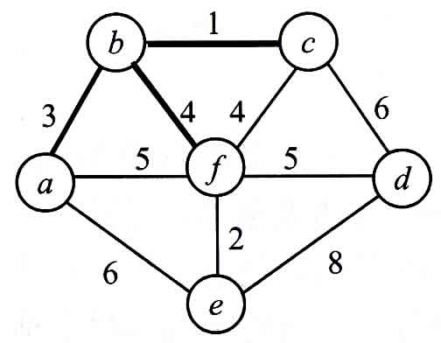
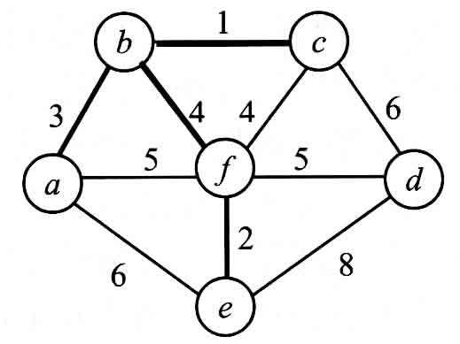
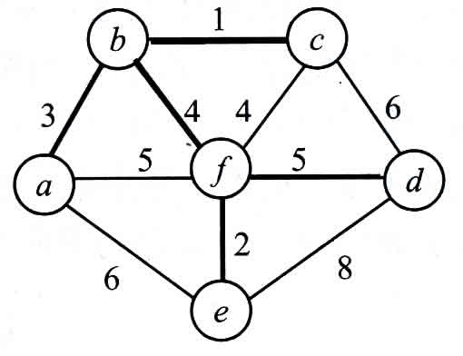



Prim算法实例

Slide 10
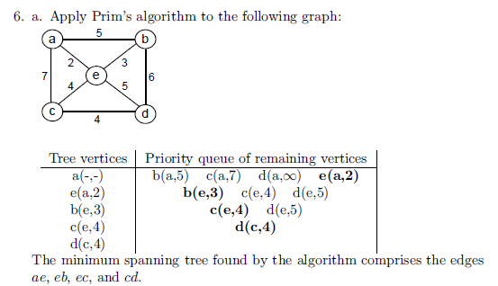
238页 习题9.1 7.a Solution

Slide 11
Kruskal算法
Kruskal算法把一个加权连通图G=<V,E>的最小生成树看作是一个具有|V|-1条边的无环子图，并且边的权重和是最小的。
该算法通过对子图的一系列扩展来构造一个最小生成树，这些子图总是无环的，但在算法的中间阶段，并不一定是连通的。
该算法首先将图中边按照权重的非递减顺序进行排序，然后从一个空子图开始，试图按顺序把边加到当前的子图中。

Slide 12
Kruskal算法
算法 Kruskal(G)
//构造最小生成树的Kruskal算法
//输入：加权连通图
//输出：E_{T}
按照边的权重w(ei)的非递减顺序对集合E排序
E_{T}←φ; ecounter←0;k←0;
While ecounter<|V|-1
k←k+1
if E_{T}U{e_{ik}}无回路
E_{T}←E_{T} U{e_{ik}};ecounter←ecounter+1;
Return E_{T}

Slide 13

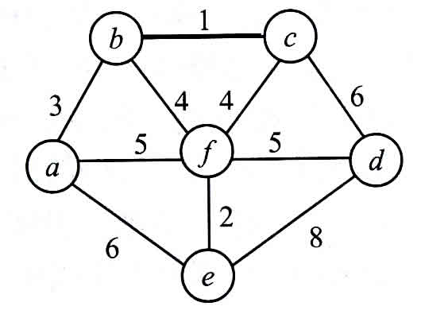
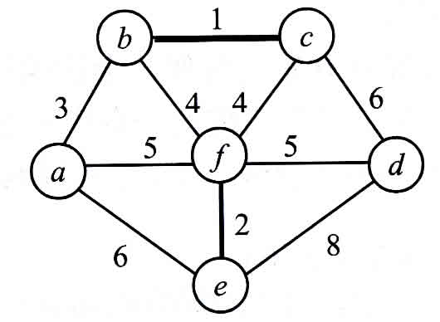
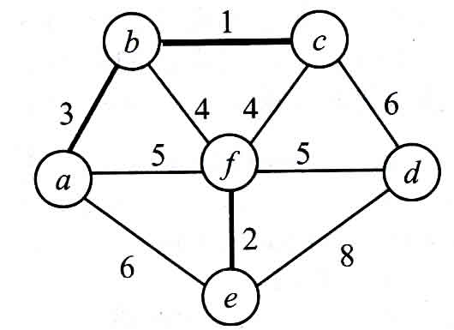
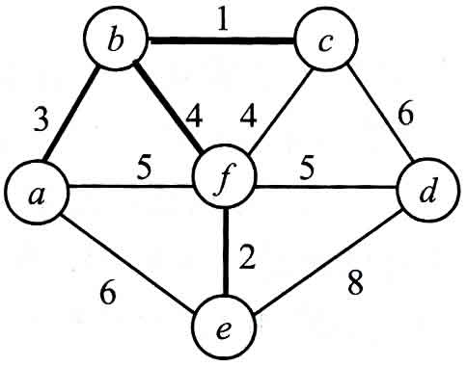
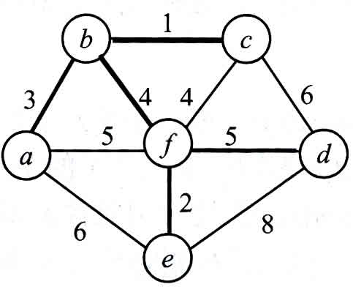
Kruskal算法实例

Slide 14
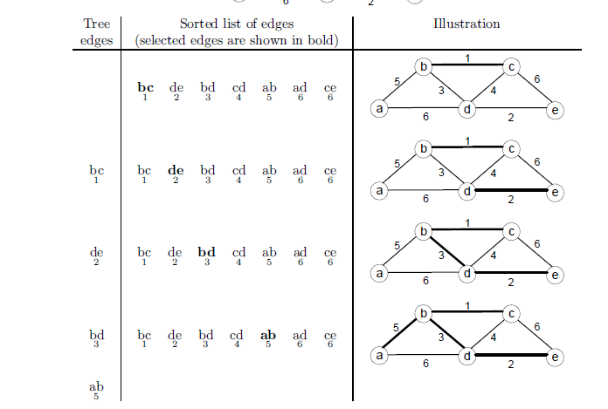
245页习题9.2 1.a Solution

Slide 15



Question1: Consider an undirected graph G=(V,E) where every edge e∈E has a given cost c_{e}. Assume that all edge costs are positive and distinct. Let T be a minimum spanning tree of G and P a shortest path from the vertex s to the vertex t. Now suppose that the cost of every edge e of G is increased by 1 and becomes c_{e}+1. Call this new graph G′. Which of the following is true about G′?
T must be a minimum spanning tree but P may not be a shortest s-t path.
T is always a minimum spanning tree and P is always a shortest s-t path.
T may not be a minimum spanning tree and P may not be a shortest s-t path.
T may not be a minimum spanning tree but P is always a shortest s-t path.
The positive statement has many proofs (e.g., via the Cut Property). For the negative statement, think about two different paths from s to t that contain a different number of edges.

Slide 16
背包问题
0-1背包问题： 给定n种物品和一个背包。物品i的重量是W_{i}，其价值为V_{i}，背包的容量为C。应如何选择装入背包的物品，使得装入背包中物品的总价值最大?
在选择装入背包的物品时，对每种物品i只有2种选择，即装入背包或不装入背包。不能将物品i装入背包多次，也不能只装入物品i的一部分。
背包问题： 与0-1背包问题类似，所不同的是在选择物品i装入背包时，可以选择物品i的一部分，而不一定要全部装入背包，1≤i≤n。

Slide 17
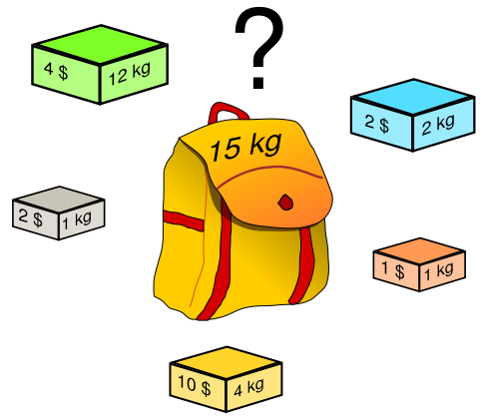
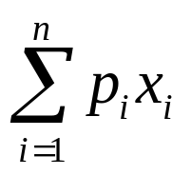
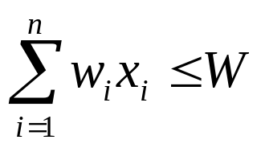
背包问题(Knapsack Problem)
问题描述
  已知有n种物品和一个可容纳W重量的背包，每种物品i的重量为w_{i}，假定将物品i的某一部分x_{i}放入背包就会得到p_{i}x_{i}的效益(0≤x_{i}≤1, p_{i} > 0) ，采用怎样的装包方法才会使装入背包物品的总效益为最大呢？
问题的形式描述
  极大化
  约束条件
  0≤x_{i}≤1, p_{i} > 0, w_{i} > 0, 1≤i≤n

Slide 18
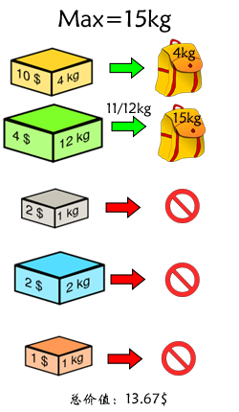
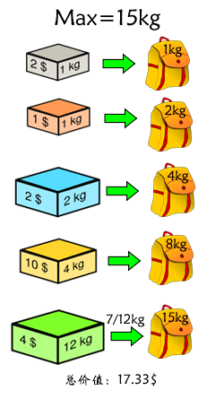
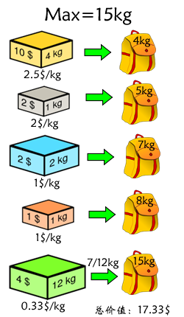
背包问题(Knapsack Problem)
方案1：按物品价值降序装包
方案2：按物品重量升序装包
方案3：按物品价值与重量比值的降序装包

Slide 19
背包问题(Knapsack Problem)
假设有7个物品，它们的重量和价值如下表所示。若这些物品均可以被分割，且背包容量M＝150，如果使用贪心方法求解此背包问题，请回答：
物品 | A | B | C | D | E | F | G
重量 | 35 | 30 | 60 | 50 | 40 | 10 | 25
价值 | 10 | 40 | 30 | 50 | 35 | 40 | 30
对各个物品进行排序时，依据的标准都有哪些？
使用上述标准分别对7个物品进行排序，并给出利用各个顺序进行贪心求解时获得解。
上述解中哪个是最优的？
标准：重量、价值和单位价值。
使用重量从小到大：FGBAEDC。得到贪心解为：FGBAE全部放入，而D放入20%，得到价值为165。
使用价值从大到小：DFBEGCA，得到贪心解为：DFBE全部放入，而G放入80%，得到价值为：189。
使用单位价值从大到小：FBGDECA，得到贪心解为：FBGD全部放入，而E放入87.5%，得到价值为190.625。
显然使用单位价值作为标准得到的是最优解。

Slide 20
背包问题的基本步骤
用贪心算法解背包问题的基本步骤：
首先计算每种物品单位重量的价值V_{i}/W_{i}，然后，依贪心选择策略，将尽可能多的单位重量价值最高的物品装入背包。若将这种物品全部装入背包后，背包内的物品总重量未超过C，则选择单位重量价值次高的物品并尽可能多地装入背包。依此策略一直地进行下去，直到背包装满为止。具体算法可描述如下页：

Slide 21
背包问题的基本步骤
public static float knapsack(float c,float [] w, float [] v,float [] x)
{
int n=v.length;
Element [] d = new Element [n];
for (int i = 0; i < n; i++) d[i] = new Element(w[i],v[i],i);
MergeSort.mergeSort(d);
int i;
float opt=0;
for (i=0;i<n;i++) x[i]=0;
for (i=0;i<n;i++) {
if (d[i].w>c) break;
x[d[i].i]=1;
opt+=d[i].v;
c-=d[i].w;
}
if (i<n){
x[d[i].i]=c/d[i].w;
opt+=x[d[i].i]*d[i].v;
}
return opt;
}
算法knapsack的主要计算时间在于将各种物品依其单位重量的价值从大到小排序。因此，算法的计算时间上界为O(nlogn)。当然，为了证明算法的正确性，还必须证明背包问题具有贪心选择性质。

Slide 22
背包问题的基本步骤
这2类问题都具有最优子结构性质，极为相似，但背包问题可以用贪心算法求解，而0-1背包问题却不能用贪心算法求解，必须用动态规划的方法求解。
对于0-1背包问题，贪心选择之所以不能得到最优解是因为在这种情况下，它无法保证最终能将背包装满，部分闲置的背包空间使每公斤背包空间的价值降低了。事实上，在考虑0-1背包问题时，应比较选择该物品和不选择该物品所导致的最终方案，然后再作出最好选择。由此就导出许多互相重叠的子问题。这正是该问题可用动态规划算法求解的另一重要特征。
实际上也是如此，动态规划算法的确可以有效地解0-1背包问题。

Slide 23
贪心策略最优解的证明
基本思想
  设X={x₁, x₂,..., x_{n}}为贪心策略得到的解
  设Y={y₁, y₂,..., y_{n}}为该问题的最优解
  很明显，X≠Y，如果成立X=Y ，则不用证明了。
  证明过程：
    依次比较X和Y中的每个元素，如果发现不一样，则用X中的替换Y中相应元素，比较完后得到一个新的解Y’=X
    此时，如能证明Y’的最优值就是Y的最优值或者比Y还好，则说明X就是最优解。

Slide 24
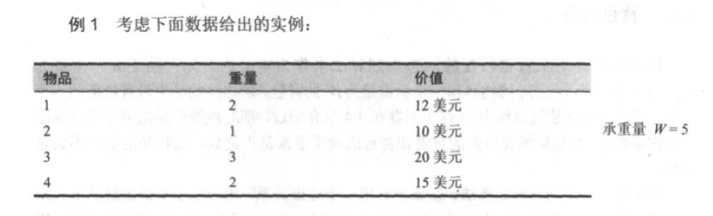
填背包的问题
能装价值最大的是那些物品？
你是如何计算这一步骤？能否用算法描述出来？
性价比：1:6 2:10 3:6.6 4:7.5
2、4、1 37美元
如果承重量为4呢？
贪心算法：2、4
实际最大的是装2、3

Slide 25
哈夫曼编码
编码
Huffman编码
应用

Slide 26
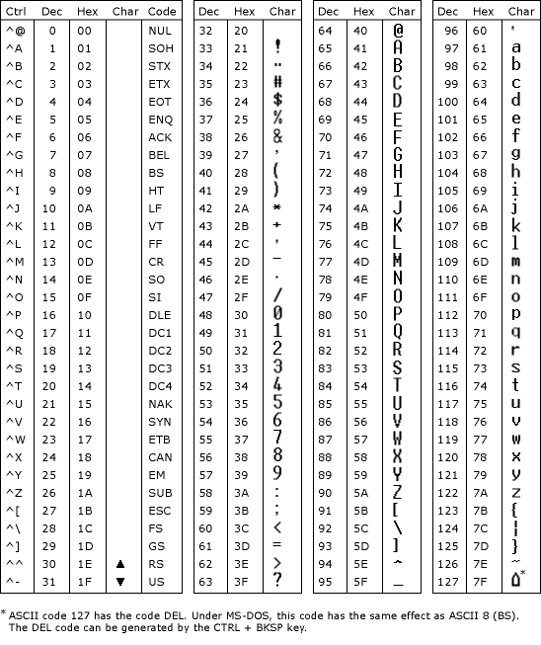
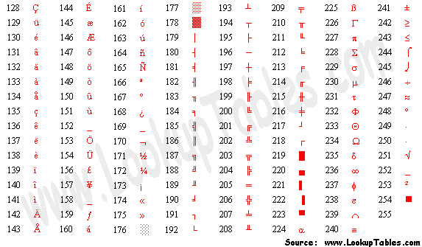
定长编码：ASCII

Slide 27
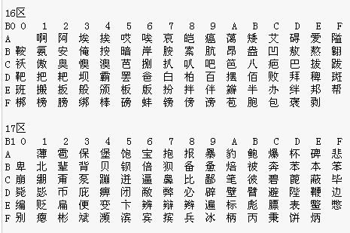
定长编码：汉字(GB2312标准)
啊： B0A1
兵：B1F8

Slide 28
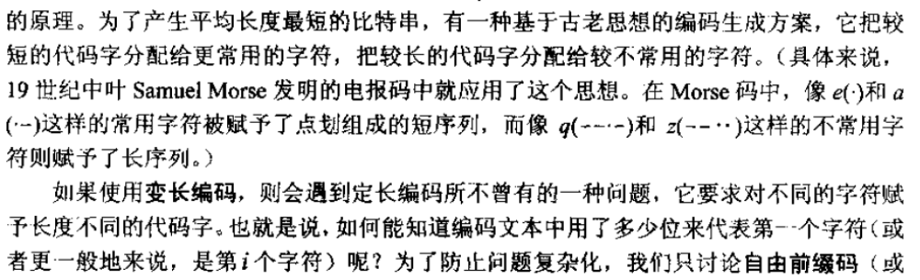
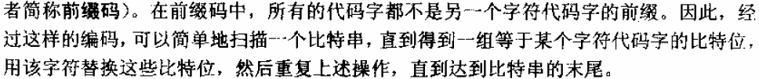
变长编码

Slide 29
哈夫曼编码
哈夫曼编码是广泛地用于数据文件压缩的十分有效的编码方法，其压缩率通常在20%～90%之间。哈夫曼编码算法用字符在文件中出现的频率表来建立一个用0，1串表示各字符的最优表示方式。给出现频率高的字符以较短的编码，出现频率较低的字符以较长的编码，可以大大缩短总码长度。
除了简单性和通用性之外，它生成的还是一种最优编码，也就是最小长度编码（条件是，字符出现的概率是独立的，也是事先知道的）。
哈夫曼还是麻省理工学院的学生时，就发明了这个算法。

Slide 30
哈夫曼算法
哈夫曼算法
第一步：初始化n个单节点的树，并为它们标上字母表中的字符。把每个字符的概率记在树的根中，用来指出树的权重（更一般地来说，树的权重等于树中所有叶子的概率之和）。
第二步：重复下面的步骤，直到只剩一棵单独的树。找到两棵权重最小的树（次序无关紧要，但请参见习题中的第2题）。把它们作为新树中的左右子树，并把其权重之和作为新的权重记录在新树的根中。

Slide 31
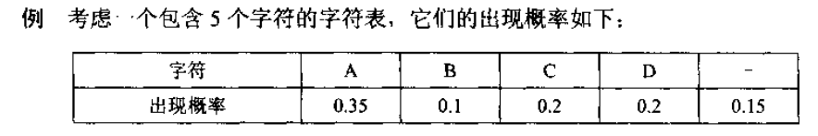
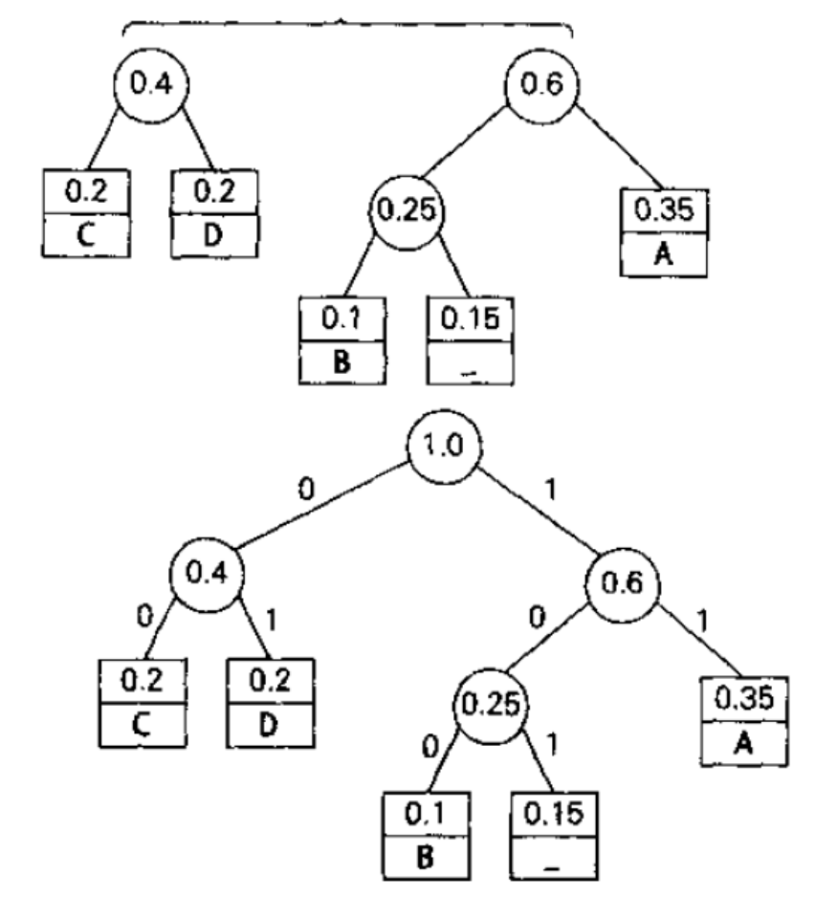
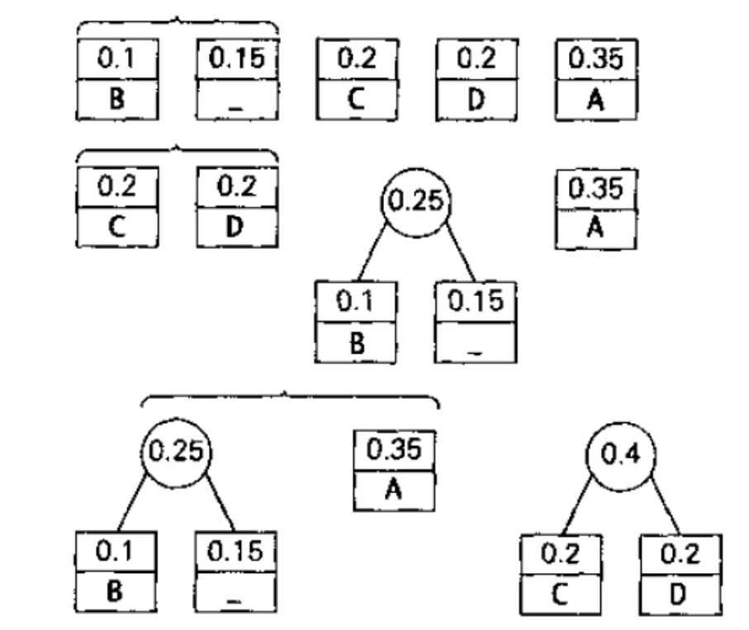
哈夫曼算法

Slide 32
哈夫曼算法
DAD被编码为011101，而10011011011101解码之后就是BAD_AD。
根据给定的出现频率和求得的代码字的长度，在这套编码中，每个字符的期望位长是
2×0.35+ 3×0.1+ 2×0.2+ 2×0.2+ 3×0.15=2.25
如果使用定长编码表示，每一个字符至少要用3个比特来表示。这个例子，哈夫曼编码实现的压缩率是
(3-2.25)/3×100%=25% ，即减少25%的存储空间

Slide 33
哈夫曼算法
实际上，最简单的哈夫曼压缩要求实现扫描给定的文本，来对文本中字符的出现次数计数。但是此方案要求必须把编码树的信息包含在编码文本中，以保证成功解码。
动态哈夫曼编码：每次从源文件中读入一个字符时就更新编码树。
哈夫曼算法的应用并不仅限于数据压缩。如构造一棵具有最小加权路径长度的二叉树。

Slide 34
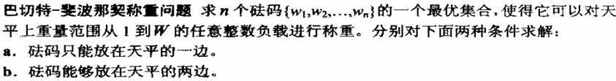
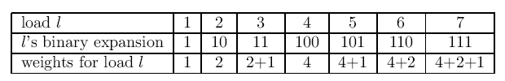

贪心算法习题
P238 第5题 过桥问题的贪心算法
  例：甲 1分钟 乙 2分钟 丙 5分钟 丁 10分钟
P238 第6题
Notes:
1，2，4，8，16，…
1,3,5,。。。

Slide 35
贪心技术小结
贪心技术建议通过一系列步骤来构造问题的解，每一步对目前构造的部分解做一个扩展，直到获得问题的完整解为止。核心是：每一步选择都必须满足可行、局部最优、不可取消原则。
Prim算法
Kruskal算法
背包问题
哈夫曼编码算法

